Slide 1
Лекция 5
Линейные модели

Slide 2
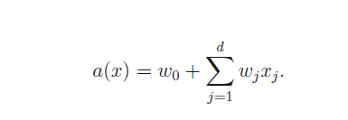


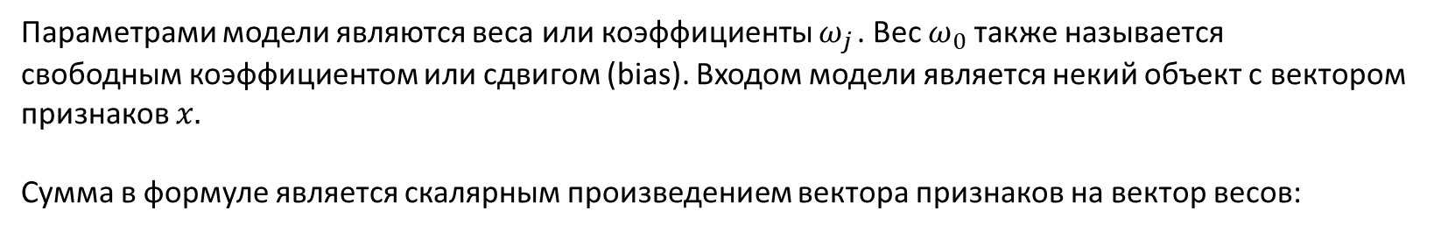

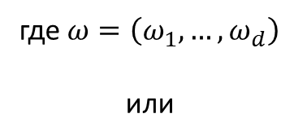
Определение линейной модели
Параметрами модели являются веса или коэффициенты $ω_{j}$ . Вес $ω_{0}$также называется
свободным коэффициентом или сдвигом (bias). Входом модели является некий объект с вектором признаков $x.$
Сумма в формуле является скалярным произведением вектора признаков на вектор весов:
где $ω=\left(ω_{1},…,ω_{d}\right)$
или
где $ω=\left({ω_{0},ω}_{1},…,ω_{d}\right)$

Slide 3

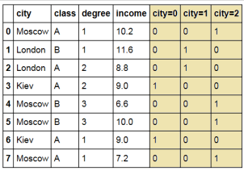
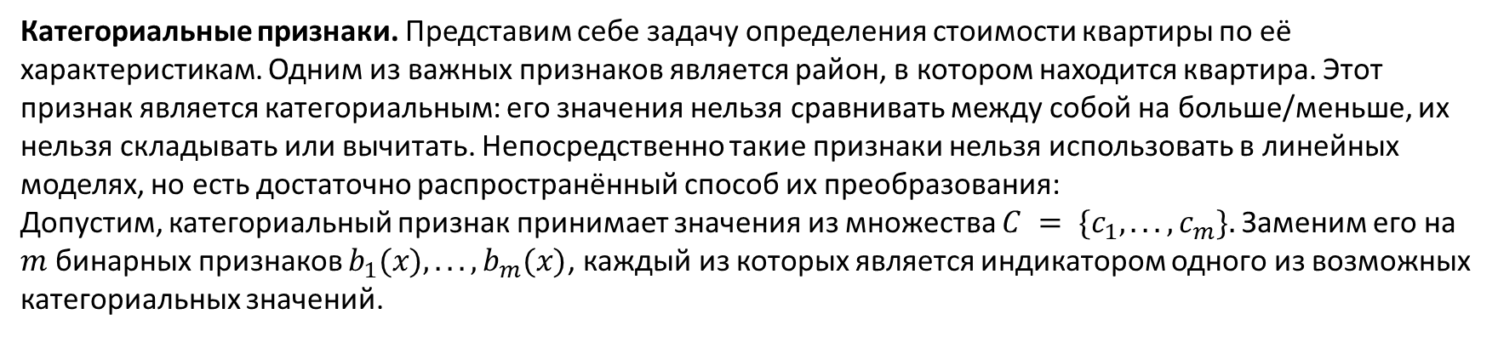
Подготовка данных: категориальные признаки
В общем виде можно заменить признаки $x$ на их функции $b_{i}(x)$
Категориальные признаки. Представим себе задачу определения стоимости квартиры по её характеристикам. Одним из важных признаков является район, в котором находится квартира. Этот признак является категориальным: его значения нельзя сравнивать между собой на больше/меньше, их нельзя складывать или вычитать. Непосредственно такие признаки нельзя использовать в линейных моделях, но есть достаточно распространённый способ их преобразования:
Допустим, категориальный признак принимает значения из множества $C = \{c_{1}, . . . , c_{m}\}.$Заменим его на $m$ бинарных признаков $b_{1}(x), . . . , b_{m}(x)$, каждый из которых является индикатором одного из возможных категориальных значений.

Slide 4

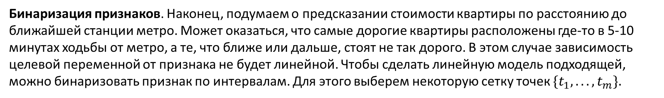
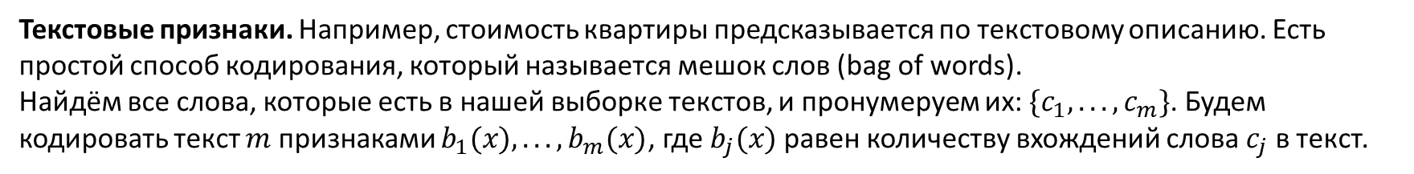
Подготовка данных: текстовые признаки и бинаризация
Снова заменим признаки $x$ на их функции $b_{i}(x)$
Текстовые признаки. Например, стоимость квартиры предсказывается по текстовому описанию. Есть простой способ кодирования, который называется мешок слов (bag of words).
Найдём все слова, которые есть в нашей выборке текстов, и пронумеруем их: $\{c_{1}, . . . , c_{m}\}$. Будем кодировать текст $m$ признаками $b_{1}(x), . . . , b_{m}(x)$, где $b_{j}(x)$ равен количеству вхождений слова $c_{j}$ в текст.
Бинаризация признаков. Наконец, подумаем о предсказании стоимости квартиры по расстоянию до ближайшей станции метро. Может оказаться, что самые дорогие квартиры расположены где-то в 5-10 минутах ходьбы от метро, а те, что ближе или дальше, стоят не так дорого. В этом случае зависимость целевой переменной от признака не будет линейной. Чтобы сделать линейную модель подходящей, можно бинаризовать признак по интервалам. Для этого выберем некоторую сетку точек $\{t_{1}, . . . , t_{m}\}.$

Slide 5
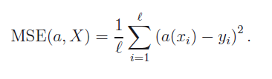
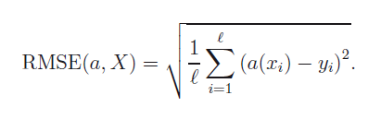

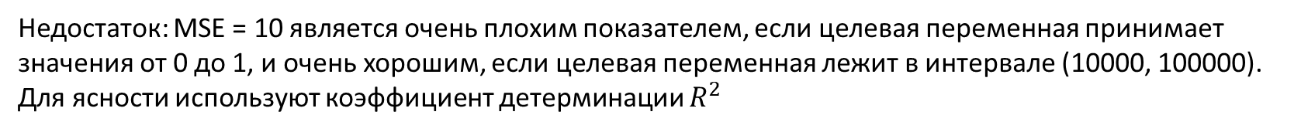
Функции потерь в линейных моделях
Чтобы обучать регрессионные модели, нужно определиться, как именно измеряется качество предсказаний. Будем обозначать через $y$ значение целевой переменной (ground truth), через $a$ – прогноз модели. Рассмотрим несколько способов оценить отклонение $L(y, a)$ прогноза от истинного ответа.
1. Квадрат разности / среднеквадратическое отклонение. Основной способ измерить отклонение – посчитать квадрат разности (Mean Squared Error, Root Mean Squared Error)
Недостаток: MSE = 10 является очень плохим показателем, если целевая переменная принимает значения от 0 до 1, и очень хорошим, если целевая переменная лежит в интервале (10000, 100000). Для ясности используют коэффициент детерминации $R^{2}$

Slide 6

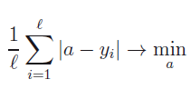



Функции потерь в линейных моделях
2. Модуль разности. Данный способ измерить отклонение – посчитать модуль разности (Mean Absolute Error)
Чтобы понять отличие MSE от MAE, найдем оптимальные прогнозы по данным Loss-функциям, если признак $a$– один
MSE
MAE
Небольшое количество выбросов никак не повлияет на медиану – она существенно
более устойчива к величинам, выбивающимся из общего распределения.

Slide 7



Функции потерь в линейных моделях
3. Среднеквадратическая логарифмическая ошибка. Данный способ измерить отклонение – посчитать модуль разности логарифмов (Mean Squared Logarithmic Error)
Данная метрика подходит для задач с неотрицательной целевой переменной. За счёт логарифмирования ответов и прогнозов мы скорее штрафуем за отклонения в порядке величин, чем за отклонения в их
значениях. Также следует помнить, что логарифм не является симметричной функцией, и поэтому данная функция потерь штрафует заниженные прогнозы сильнее, чем завышенные.
4. Средние абсолютные процентные ошибки. Данный способ измерить отклонение – посчитать процентное отношение ошибки к целевой переменной (Mean Absolute Percentage Error и Symmetric Mean Absolute Percentage Error)
MAPE
SMAPE

Slide 8



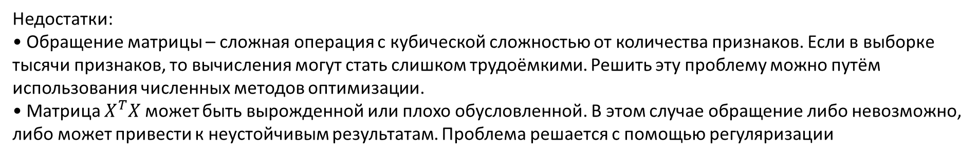
Обучение линейной регрессии c MSE-loss
Чаще всего линейная регрессия обучается с использованием среднеквадратичной ошибки $Q\left(ω\right)=L(x,y,$ $ω$). В этом случае получаем задачу оптимизации (считаем, что среди признаков есть константный, и поэтому свободный коэффициент не нужен):
Эту задачу можно переписать в матричном виде. Если $X$ – матрица «объекты-признаки», $y$ – вектор ответов, $ω$– вектор параметров, то приходим к виду
У данной задачи есть аналитическое решение:
Недостатки:
• Обращение матрицы – сложная операция с кубической сложностью от количества признаков. Если в выборке тысячи признаков, то вычисления могут стать слишком трудоёмкими. Решить эту проблему можно путём использования численных методов оптимизации.
• Матрица $X^{T}X$ может быть вырожденной или плохо обусловленной. В этом случае обращение либо невозможно, либо может привести к неустойчивым результатам. Проблема решается с помощью регуляризации

Slide 9

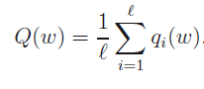
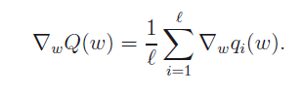

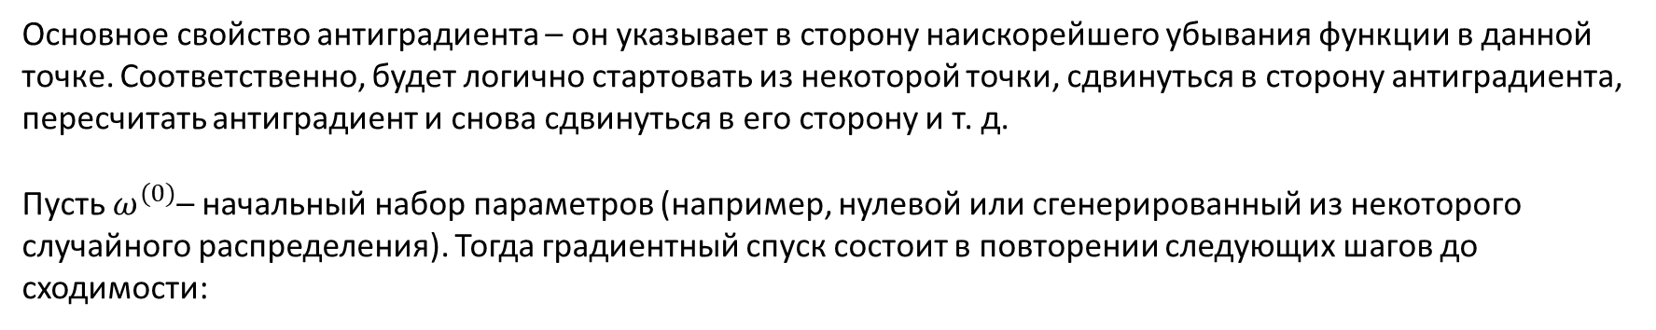
Обучение линейной регрессии численными методами
Основное свойство антиградиента – он указывает в сторону наискорейшего убывания функции в данной точке. Соответственно, будет логично стартовать из некоторой точки, сдвинуться в сторону антиградиента, пересчитать антиградиент и снова сдвинуться в его сторону и т. д.
Пусть $ω^{(0)}$– начальный набор параметров (например, нулевой или сгенерированный из некоторого
случайного распределения). Тогда градиентный спуск состоит в повторении следующих шагов до сходимости:
Здесь под $Q\left(ω\right)=L(x,y,$ $ω$) понимается значение loss-функции для набора параметров $ω$. Градиент $Q\left(⋅\right)$ – вектор частных производных по оцениваемым параметрам, $η_{k}$ – некая величина шага, например, $1/k$
Если loss представим в виде суммы слагаемых:
то:
Оценить градиент суммы функций можно градиентом одного последовательного или случайно взятого слагаемого:
Получаем покоординатный или стохастический градиентный спуск

Slide 10
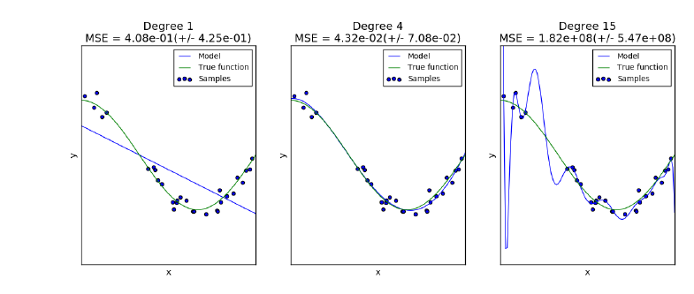
Переобучение и регуляризация
Градиентный спуск – очень общий метод обучения линейных регрессионных моделей. При этом модель может оказаться переобученной – её качество на новых данных может быть существенно хуже качества на обучающей выборке. Действительно, при обучении мы требуем от модели лишь хорошего качества на обучающей выборке, и совершенно не очевидно, почему она должна при этом хорошо обобщать эти результаты на новые объекты.
Так, можно заметить, что у переобученной модели, полученной на третьем наборе признаков, получаются очень большие коэффициенты при признаках. Как правило, именно норма вектора коэффициентов используется как величина, которая штрафуется для контроля сложности модели. Такой подход называется регуляризацией.

Slide 11
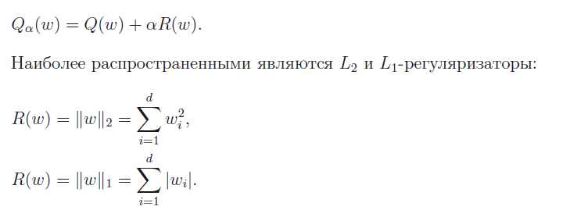

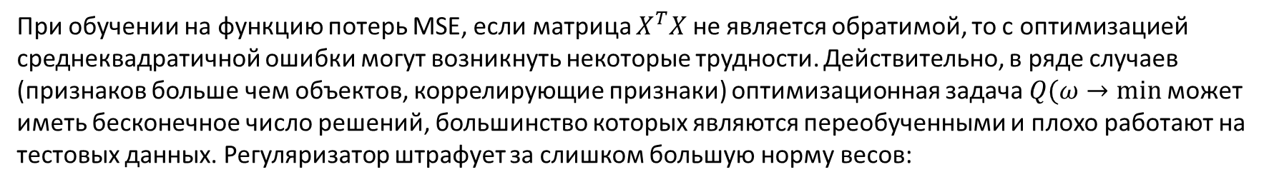
Регуляризация
Как в целом понять, что модель переобучилась? Разбить выборку на обучающую и тестовую или использовать кросс-валидацию: обучать $k$ моделей на $k$ поднаборах данных с соответствующими тестовыми данными, результат усредняется.
При обучении на функцию потерь MSE, если матрица $X^{T}X$ не является обратимой, то с оптимизацией среднеквадратичной ошибки могут возникнуть некоторые трудности. Действительно, в ряде случаев (признаков больше чем объектов, коррелирующие признаки) оптимизационная задача $Q(ω→min⁡$может иметь бесконечное число решений, большинство которых являются переобученными и плохо работают на тестовых данных. Регуляризатор штрафует за слишком большую норму весов:
$α$ – параметр регуляризации. Тогда решение MSE будет выглядеть как:

Slide 12


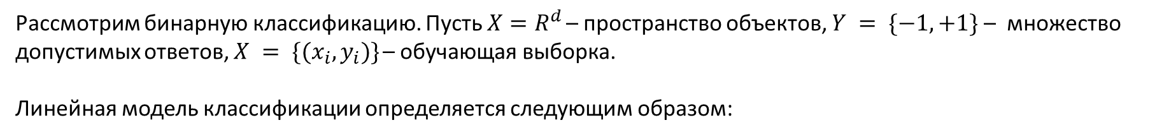
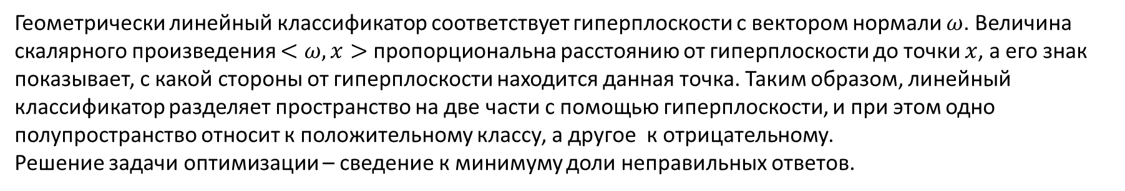
Классификация линейной моделью
Рассмотрим бинарную классификацию. Пусть $X=R^{d}$ – пространство объектов, $Y = \{−1,+1\}$ – множество допустимых ответов, $X = \{(x_{i}, y_{i})\}$ – обучающая выборка.
Линейная модель классификации определяется следующим образом:
где $ω∈R^{d}$ – вектор весов, $ω_{0} ∈ R \text{– }$сдвиг (bias).
Геометрически линейный классификатор соответствует гиперплоскости с вектором нормали $ω$. Величина скалярного произведения $<ω,x>$пропорциональна расстоянию от гиперплоскости до точки $x$, а его знак показывает, с какой стороны от гиперплоскости находится данная точка. Таким образом, линейный классификатор разделяет пространство на две части с помощью гиперплоскости, и при этом одно
полупространство относит к положительному классу, а другое к отрицательному.
Решение задачи оптимизации – сведение к минимуму доли неправильных ответов.

Slide 13



Метрики качества классификации
1. Accuracy – доля правильных ответов.
Недостаток: в равной степени учитываются все неправильные ответы. То есть если объектов класса 1, например, 950, а объектов класса 2 – 50, то ошибаясь на всех объектах класса 2 и верно предсказывая все объекты класса 1 (классификатор всегда отвечает, что объект класса 1), мы получим accuracy = 0.95, что довольно неплохо, но не отражает истинного положения дел.
2. Матрица ошибок – прообраз confusion matrix для задачи многоклассовой классификации
Это способ разбить объекты на четыре категории в зависимости от комбинации истинного ответа и ответа алгоритма. Через элементы этой матрицы можно, например, выразить число правильных ответов: TP+TN, а также само значение точности:

Slide 14
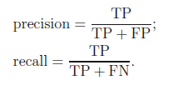


Метрики качества классификации
3. Precision / recall – точность и полнота.
Точность показывает, какая доля объектов, выделенных классификатором как положительные, действительно является положительными. Полнота показывает, какая часть положительных объектов была выделена классификатором. Также существует F-метрика на основе комбинации точности и полноты.
4. ROC-кривая и Area Under Curve – кривая FPR-TPR и площадь под ней
Рассмотрим модель $a(x) = sign(b(x)−t)$при конкретном выборе порога $t$. Однако
зачастую интерес представляет лишь вещественнозначный алгоритм b(x), а порог будет выбираться позже в зависимости от требований к точности и полноте. В таком случае возникает потребность в измерении качества семейства моделей $\{a\left(x\right)=sign(b(x) − t) | t ∈ R\}.$

Slide 15
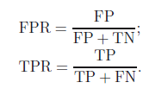
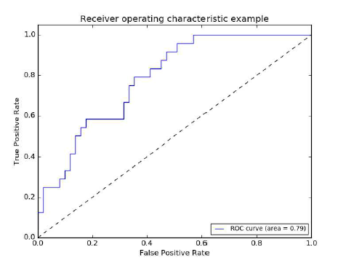
Метрики качества классификации
4. ROC-кривая и Area Under Curve – кривая FPR-TPR и площадь под ней
Рассмотрим двумерное пространство, одна из координат которого соответствует доле неверно принятых объектов (False Positive Rate, FPR), а другая доле верно принятых объектов (True Positive Rate, TPR).

Slide 16
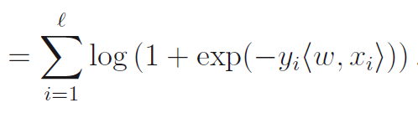

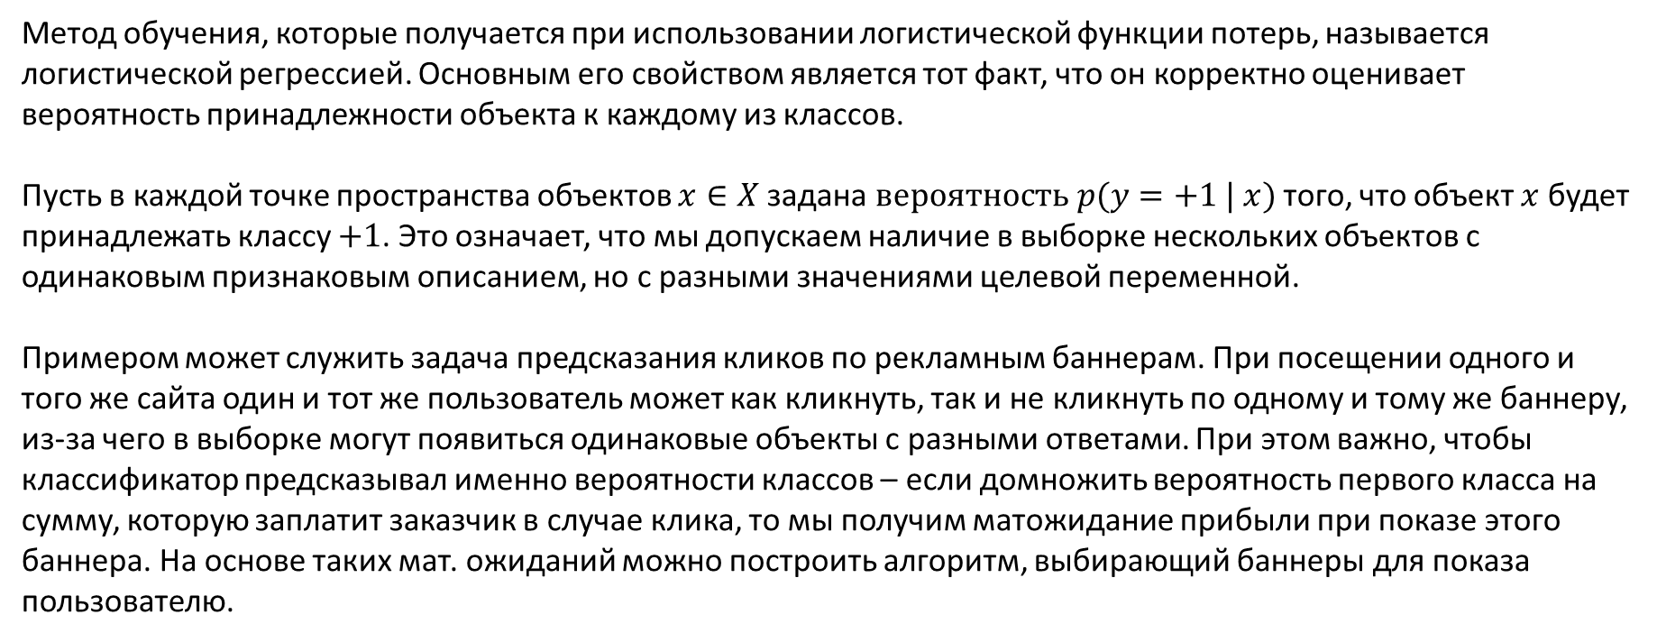
Логистическая регрессия
Метод обучения, которые получается при использовании логистической функции потерь, называется логистической регрессией. Основным его свойством является тот факт, что он корректно оценивает вероятность принадлежности объекта к каждому из классов.
Пусть в каждой точке пространства объектов $x∈X$задана $вероятность p(y=+1 | x)$того, что объект $x$ будет принадлежать классу $+1$. Это означает, что мы допускаем наличие в выборке нескольких объектов с одинаковым признаковым описанием, но с разными значениями целевой переменной.
Примером может служить задача предсказания кликов по рекламным баннерам. При посещении одного и того же сайта один и тот же пользователь может как кликнуть, так и не кликнуть по одному и тому же баннеру, из-за чего в выборке могут появиться одинаковые объекты с разными ответами. При этом важно, чтобы классификатор предсказывал именно вероятности классов – если домножить вероятность первого класса на сумму, которую заплатит заказчик в случае клика, то мы получим матожидание прибыли при показе этого баннера. На основе таких мат. ожиданий можно построить алгоритм, выбирающий баннеры для показа пользователю.
$$Q\left(ω\right)$$

Slide 17



Метод опорных векторов (SVM)
Рассмотрим теперь другой подход к построению функции потерь, основанный на максимизации зазора между классами. Будем рассматривать линейные классификаторы вида:
1. Разделимый случай. Пусть можно подобрать такие параметры, что классификатор не допускает ошибок вообще. Нормируем параметры так, чтобы
Можно показать, что расстояние от произвольной точки $x_{0}∈R^{d}$ до гиперплоскости, определяемой данным классификатором, равно
Тогда расстояние от гиперплоскости до ближайшего объекта обучающей выборки (минимальное расстояние) будет равно

Slide 18
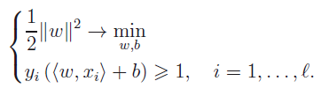


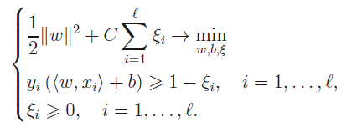


Метод опорных векторов (SVM)
2. Неразделимый случай. Рассмотрим теперь общий случай, когда выборку невозможно идеально разделить гиперплоскостью. Базой вид задачи SWM в разделимом случае:
($y_{i}=1$ или $y_{i}=−1$)
Неразделимый случай означает, что какие бы w и b мы не взяли, хотя бы одно из ограничений в задаче будет нарушено:
Введем штраф $ξ_{i}$ за нарушение ограничения:
Вид задачи SWM в неразделимом случае:

Slide 19
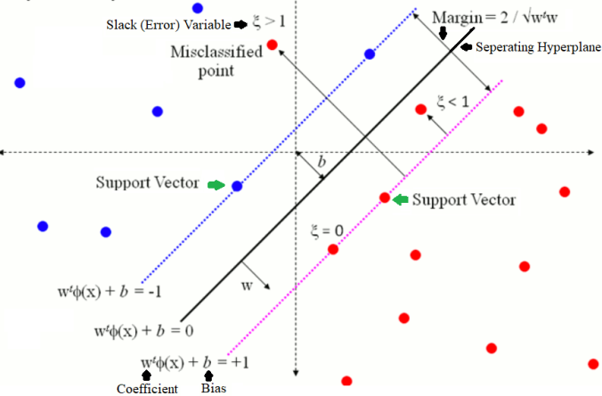
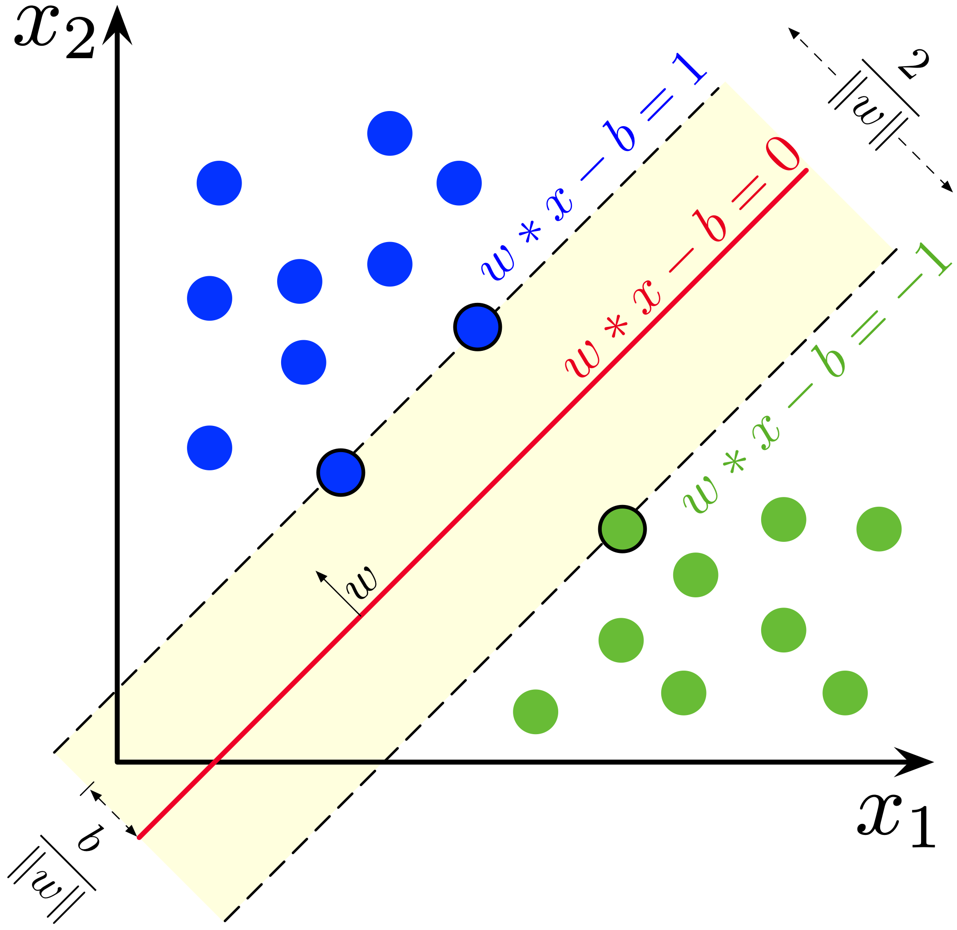
Метод опорных векторов (SVM)
Разделимый случай
Неразделимый случай

